Slide 1
Information Technology
Nama : Diaz Adha Asri Prakoso
NIM : 0102518007

Slide 2
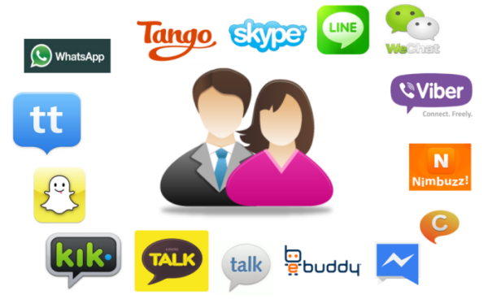
Instant Messaging
Instant Messaging ?.....
Suatu sistem pengiriman pesan ( teks, foto, data, video, voice note, sticker, dll ) dengan cepat dari satu perangkat ke perangkat yang lain yang telah terhubung oleh jaringan internet.

Slide 3
Kelebihan dan Kekurangan
Kelebihan :
Dapat berkomunikasi dengan orang yang jauh.
Dapat mengirimkan berbagai files tidak hanya berupa teks.
Dapat membuat group atau chat room sesama team work.
Dapat menelfon meskipun tidak mempunyai pulsa, yang dibutuhkan adalah jaringan internet.
Kekurangan :
Kecepatan transfer data tergantung dengan kecepatan internet.
Files yang akan dikirim diberi batasan ukuran / size.

Slide 4
Secara Fungsi
Instant messages
Chat room / group
Web links
Video
Video Call
Images
Files
Talk

Slide 5
Macam – macam aplikasi
Whatsapp
Line
BBM
Skype
WeChat
Kakao Talk
Viber
Chat On

